Slide 1
Capstone Design (Vino)
명순조, 명순철, 배동규, 윤승환

Slide 2
Content
- 체크리스트
- 로드맵
- 진행 사항
- 사용 중인 소프트웨어 & 하드웨어
- Q & A
- 참고문헌

Slide 3
System Design Check List |  |  | 명순철 | 명순조 | 배동규 | 윤승환 | Procedure/Message
System Architecture
ER Model
Procedure | Android | Camera Function
 |  | Connect Database
 |  | User Management
 |  | Random Recommend
 |  | Setting
 | AI | Collect Dataset
 |  | Data Normalization
 |  | Connect Database
 |  | CNN Deep Learning
 |  | Validation Test

Slide 4
구분
Android
Database (Firebase)
AI
공통
UI 틀 개발
캠기능 추가
캠 이미지 데이터
베이스 이동
Output 결과
받아오기
New data인 경우
정보입력 기능
리뷰작성 기능추가
Output과
매칭되는 정보 출력
리뷰 데이터베이스
이동
랜덤 리뷰
기능 구현
데이터베이스
구조 설계
Realtime database 활용
통신방법 고안
각 와인에
고유번호 지급
Image Storage
생성
Collect
Data set
Dataset 정규화
With 캠스캐너
Deep NN
모델 개발
데이터베이스
저장된 이미지
가져오는 기능
New data를 모델에
update하는 프로그램 작성
Change format
dataset to TFRecord
Data set
학습
학습된 모델을
적용한 프로그램 작성
Output
DB 이동
아이디어
회의
최종 보고서 작성

Slide 5
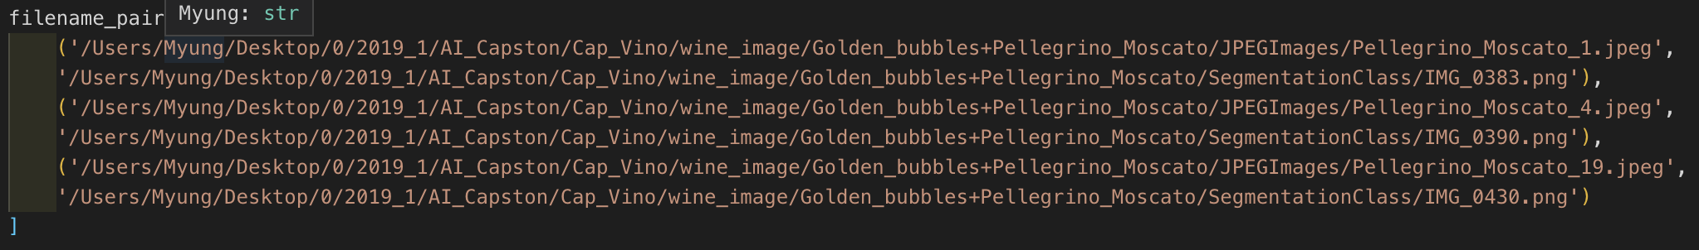
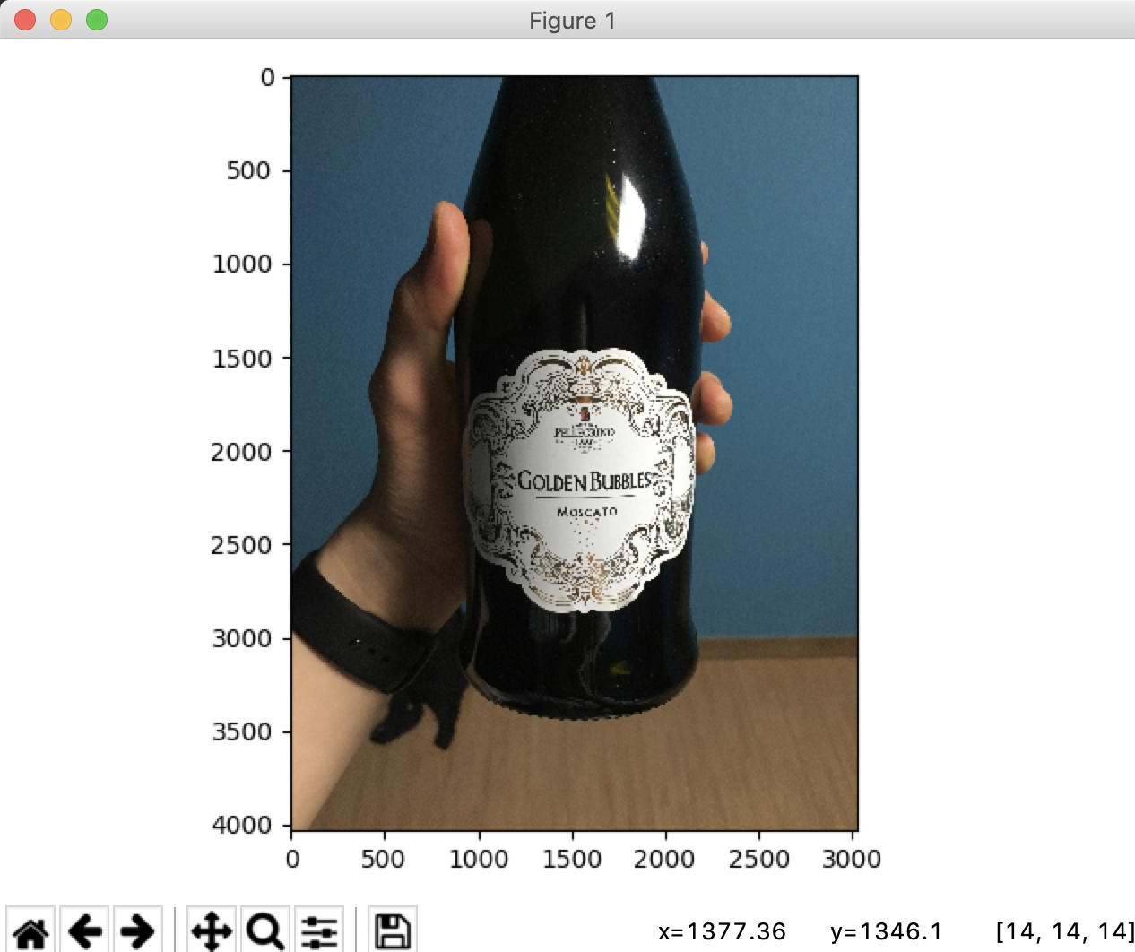
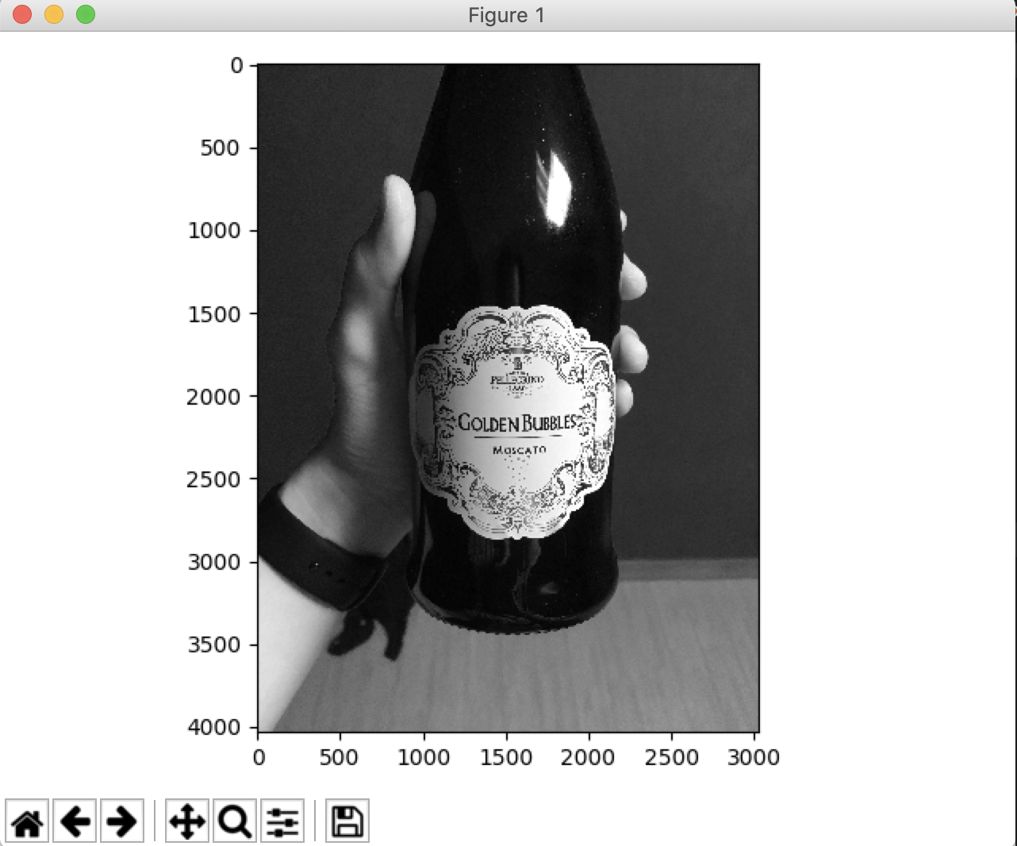

진행 사항

Slide 6
사용 중인 소프트웨어 & 하드웨어
명순철 | 명순조 | 배동규 | 윤승환
Windows 10 64bit | macOs Mojave | Windows 10 64bit | Windows 10 64bit
Intel Core i7 | Intel Core i5 | AMD Ryzen 5 | Intel Core i5
Ram 16GB | Ram 8GB | Ram 16GB | Ram 8GB
NVIDIA GeForce GTX 1050 | Intel Iris Plus Graphics 650 | NVIDIA GeForce GTX 1060 3GB | NVIDIA Geforce GTX 765M
Android Studio FireBase | Visual Studio Code Python | Android Studio | IDLE Python

Slide 7
Q & A

Slide 8
참고문헌
Timnit Gebru, Oren Hazi, Vickey Yeh Department of Electrical Engineering, Stanford University, Stanford, CA 94305
https://digitalbourgeois.tistory.com/50 | TFRecord 파일 생성 방법(텐서플로우 데이타 포맷)
https://gusrb.tistory.com/12 | TFrecord 원하는 이미지 학습을 위한 데이터셋 만들기
https://github.com/savannahar68/CamScanner-Python/blob/master/scannerApp.py | CamScanner-Python
http://warmspringwinds.github.io/tensorflow/tf-slim/2016/12/21/tfrecords-guide/ | Tensorflow and TF-Slim

Slide 9
참고문헌
https://blog.naver.com/cenodim/220945521396 | CIFAR-10 딥러닝으로 학습
http://euhyeji.blogspot.com/2017/05/tf-11-slim-31-caltech-tfrecord.html | (TF 1.1 & SLIM) 3 내 이미지로 학습하기( CALTECH )
https://datascienceschool.net/view-notebook/9af8d8e93c084bc49f0ac2bb8a20e2a4/ | 이미지 처리 기초

